Slide 1
Suomi 2
7.2.

Slide 2
Vaatteet ja sää. Minulla on päällä …
On talvi. Ulkona on pakkasta. Sataa lunta.
On kevät. Ulkona on lämmin sää, mutta tuulee.
On kesä. Ulkona on helle.
On syksy. Ulkona sataa vettä.
sandaalit
syystakki
talvitakki
lämpimät kengät
sortsit
t-paita
haalarit
farkut
kesämekko
kevättakki
kaulahuivi
kumisaappaat
lapaset
talvihattu

Slide 3
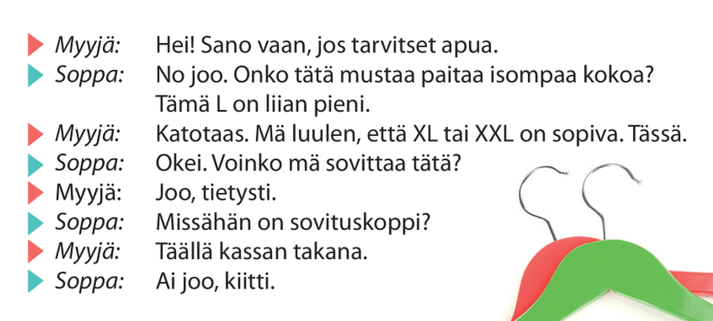
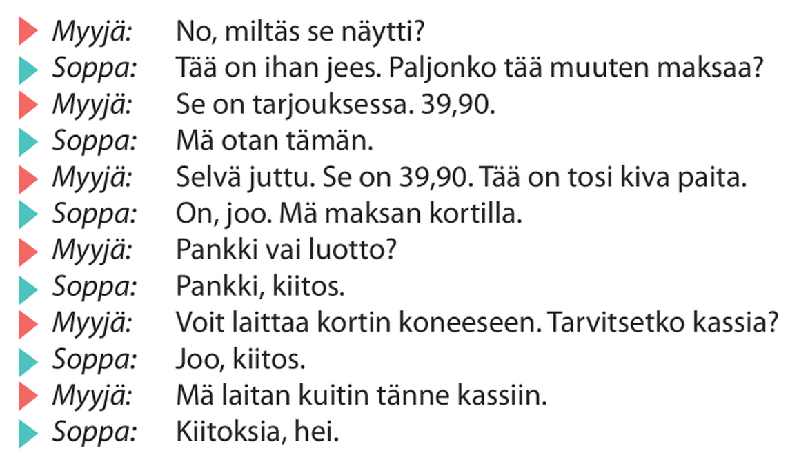

Slide 4
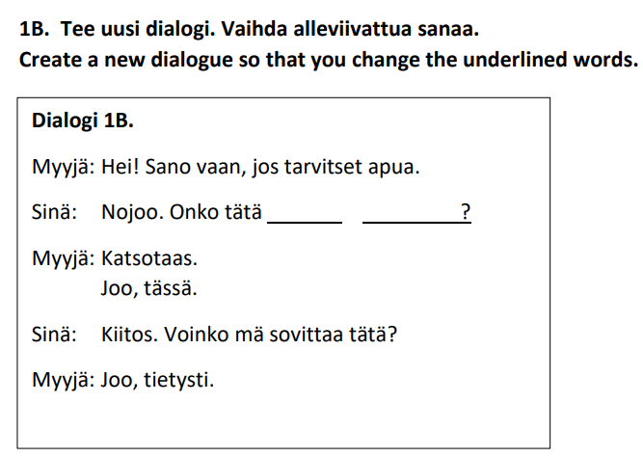
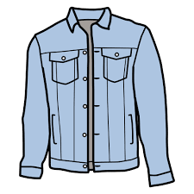
Paritehtävä 1

Slide 5
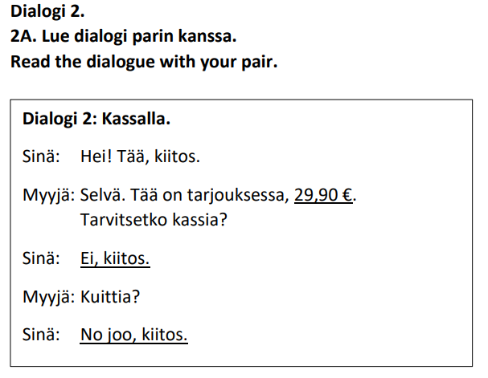
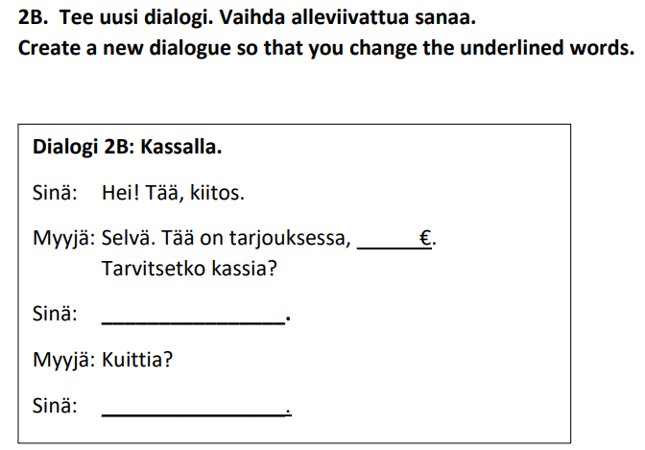
Paritehtävä 2
35 euroa 17,50 euroa 54 euroa

Slide 6
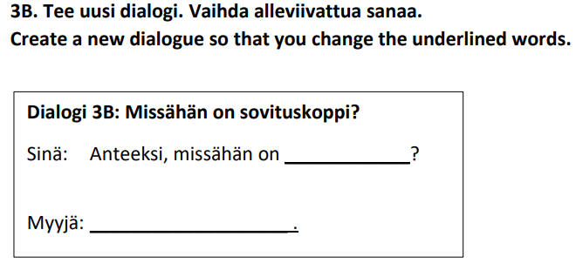
Paritehtävä 3

Slide 7
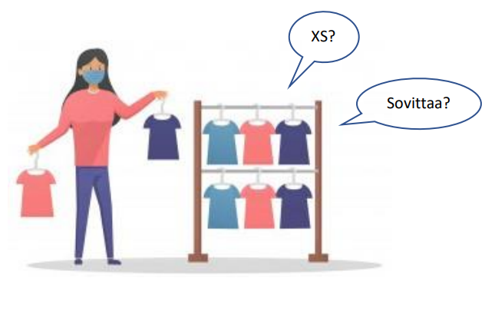
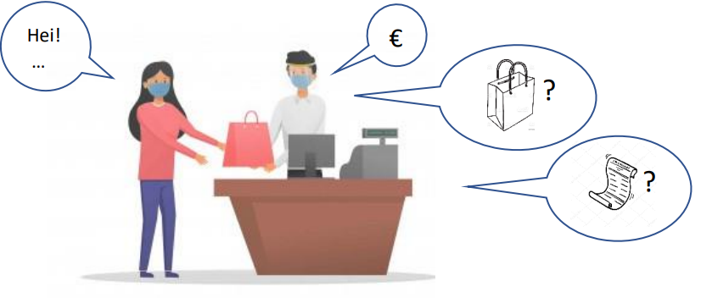
Paritehtävä 4. Form a dialog.
A
B

Slide 8
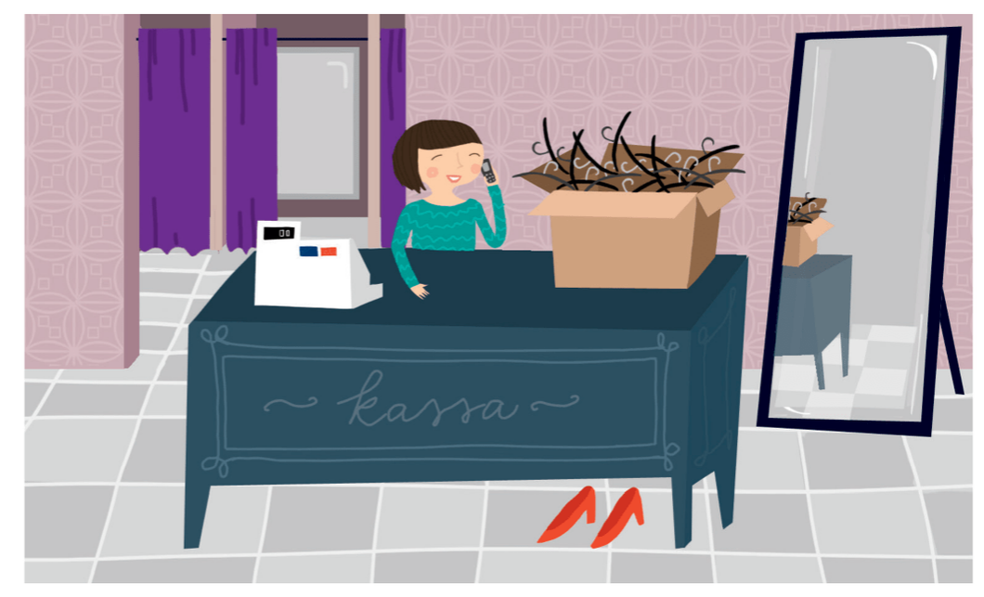
Missä?
Missä peili on?
Missä kengät ovat?
Missä laatikko on?
Missä sovituskoppi on?
Missä myyjä on?
kassan oikealla puolella kassan lähellä
kassan vasemmalla puolella kassan vieressä
kassan edessä kassan alla
kassan takana kassan päällä

Slide 9
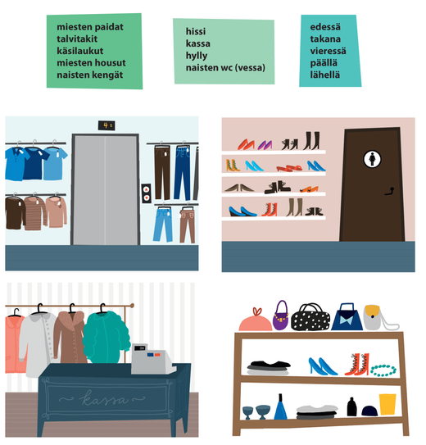
Anteeksi, missä on talvitakit?
Ne on kassan takana.

Slide 10
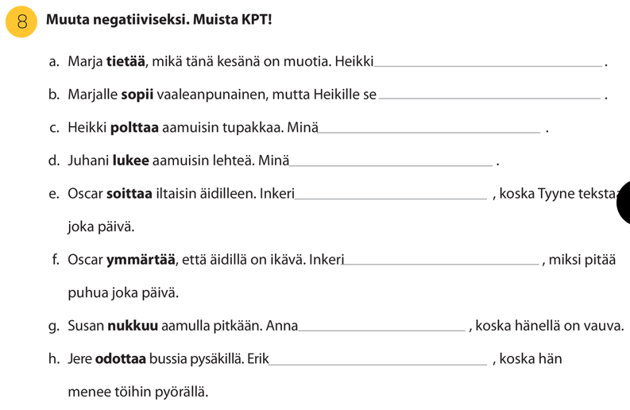

Slide 11
Mitä sinä teet talvella, keväällä, kesällä ja syksyllä? Valitse sopiva verbi.
Talvella minä …
Keväällä minä…
Kesällä minä …
Syksyllä minä…
nukkua paljon
hiihtää
käydä metsässä
lentää Espanjaan
pukea paljon vaatteita
ottaa aurinkoa rannalla
lukea kirja puistossa
opiskella paljon
lähteä lomalle
kirjoittaa kirja
mennä naimisiin
ostaa kesävaatteita

Slide 12
Paritehtävä. Suomenna lauseet. /Translate into Finnish.
Samuli Suominen is a cook.
He is working on television.
Saluli’s nickname is Soppa.
Samuli is in a good mood today, because the sun is shining.
Samuli gets up, puts on and drinks coffee.
In front of the house is Heikki with the dog.
Heikki has a beanie and a winter jacket.
Today it is five degrees below zero.
Soppa is looking for a warm shirt.
The clothing store is big.

Slide 13
Tarkista tästä. / Check the translation.
Samuli Suominen on kokki.
Hän on töissä televisiossa.
Samulin lempinimi on Soppa.
Samuli on tänään hyvällä tuulella, koska aurinko paistaa.
Samuli nousee ylös, pukee päälle ja juo kahvia.
Talon edessä on Heikki koiran kanssa.
Heikillä on pipo ja lämmin takki.
Tänään on 5 astetta pakkasta.
Soppa etsii lämmintä paitaa.
Vaatekauppa on iso.

Slide 14
